Slide 1



Eiropas Padomes Ainavas balvas 8. sesijas nacionālās atlases noslēguma seminārs
BRĪVDABAS ATPŪTAS KOMPLEKSS “ZVEJNIEKLĪCIS”
«Zvejnieklīcis», Sēlpils pagasts, Jēkabpils novads
20.10.2022.

Slide 2
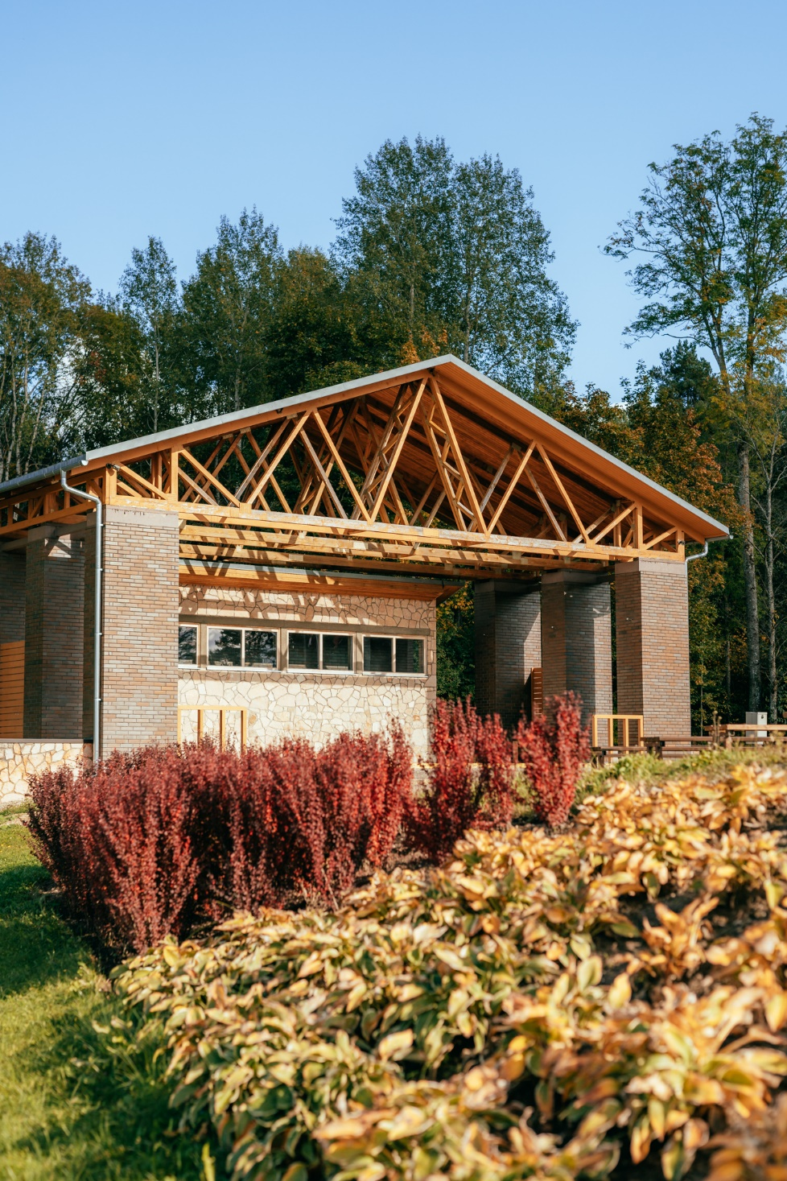
ZVEJNIEKLĪCIS SĒLPILS PAGASTĀ
Brīvdabas sarīkojumu vieta pie Daugavas ar skatu uz Sēlpils pilskalnu, kur 16. gs. sākumā pastāvēja Sēlpils pilsēta
Foto: Kaspars Siliņš

Slide 3
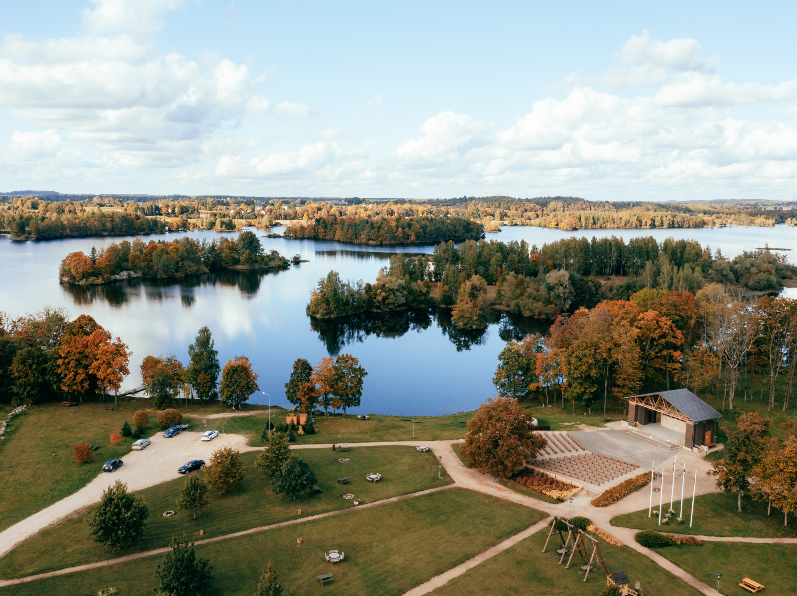
Foto: Kaspars Siliņš

Slide 4
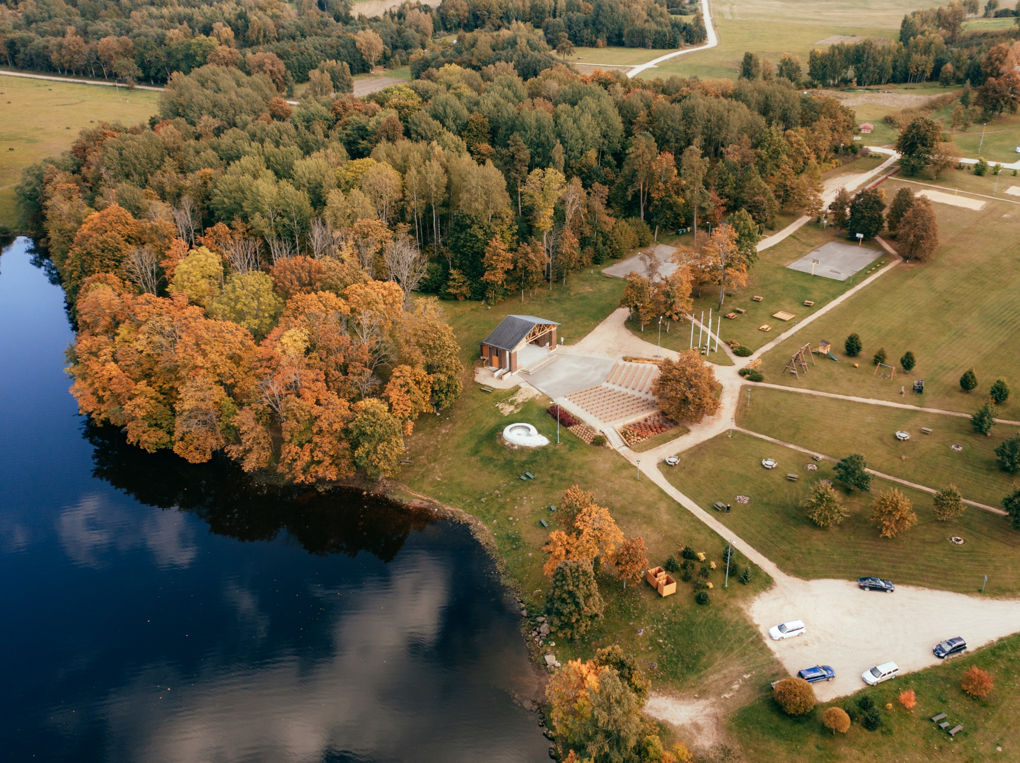
Foto: Kaspars Siliņš

Slide 5
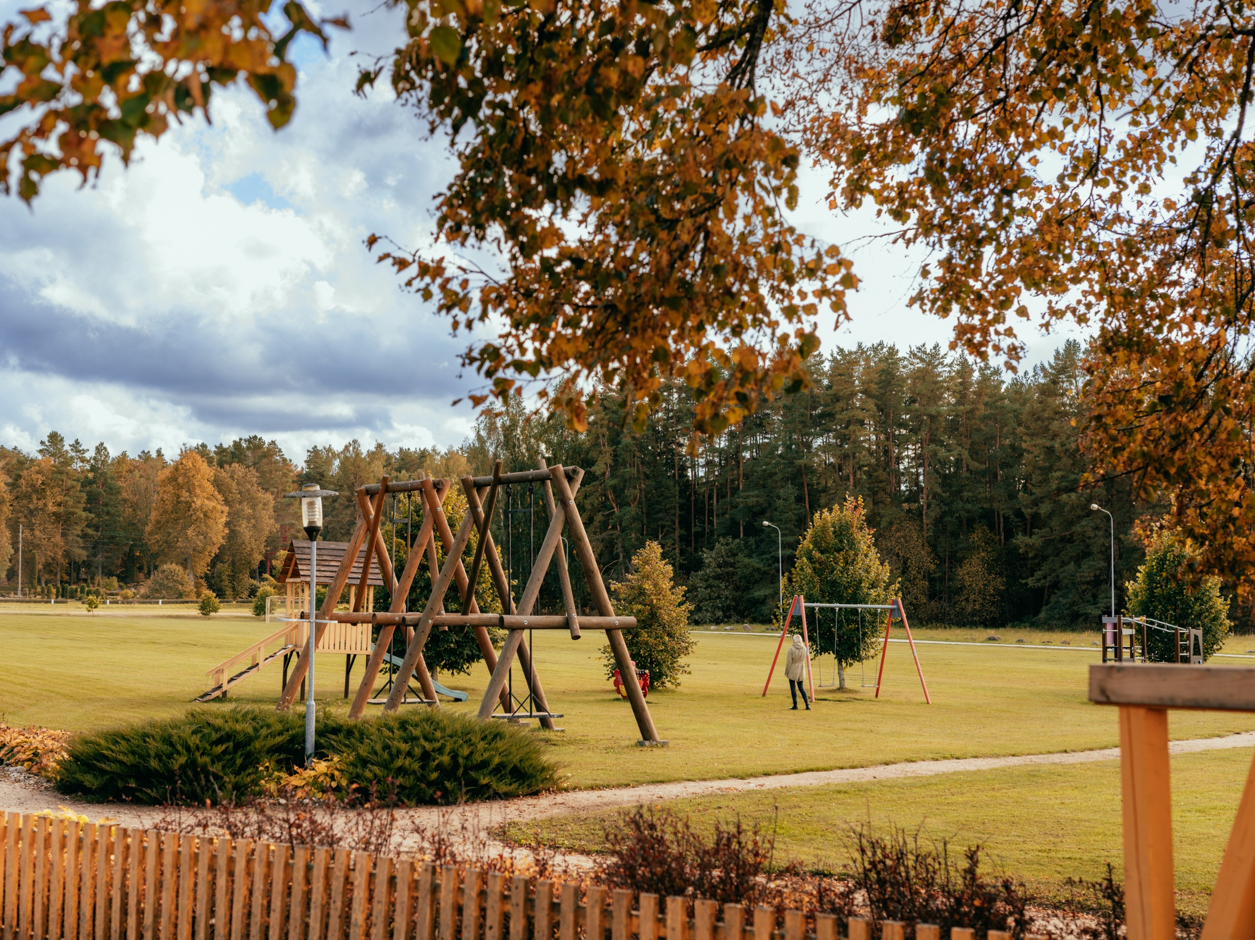
Foto: Kaspars Siliņš

Slide 6
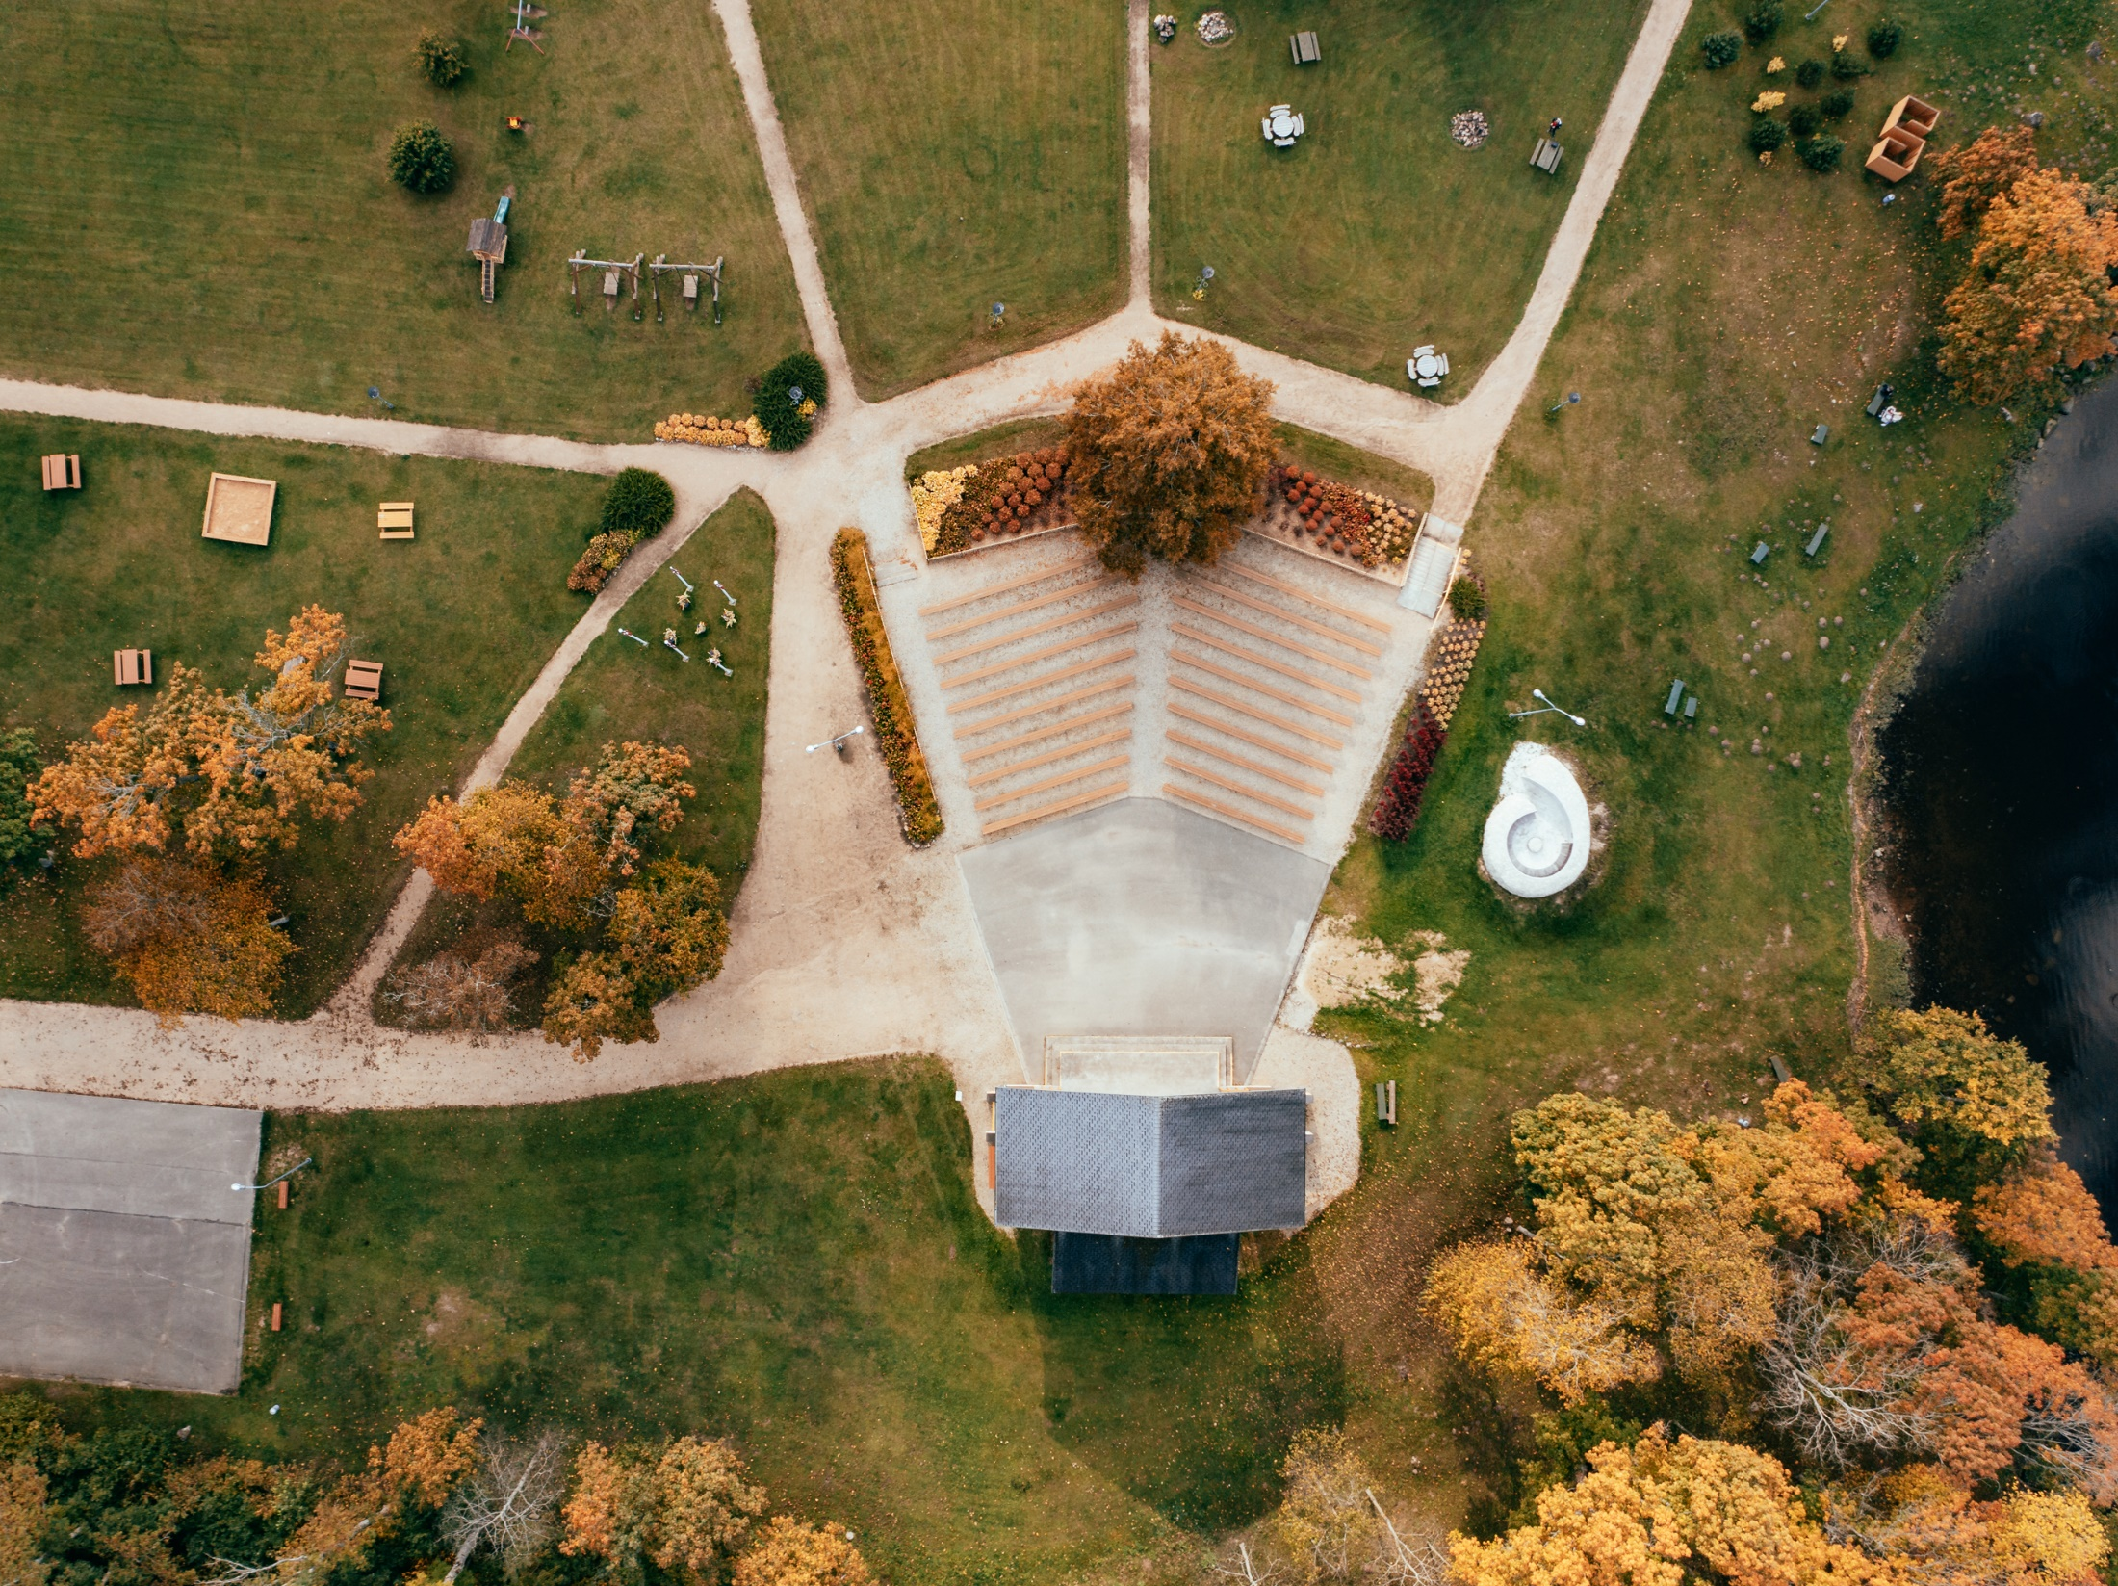
Foto: Kaspars Siliņš

Slide 7
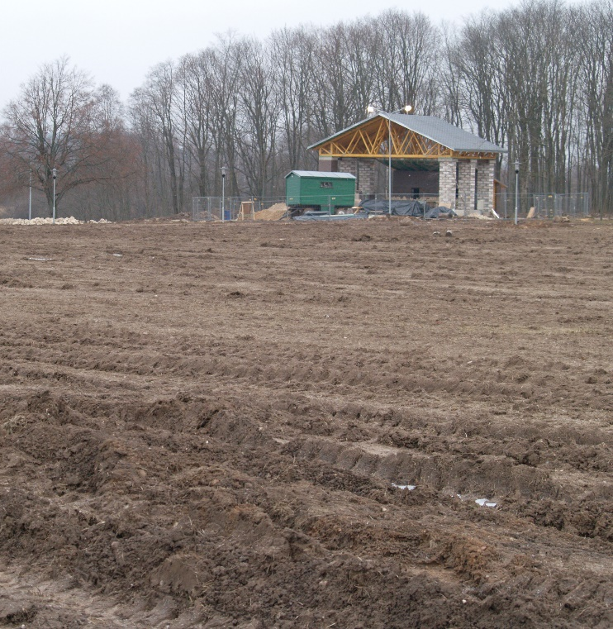
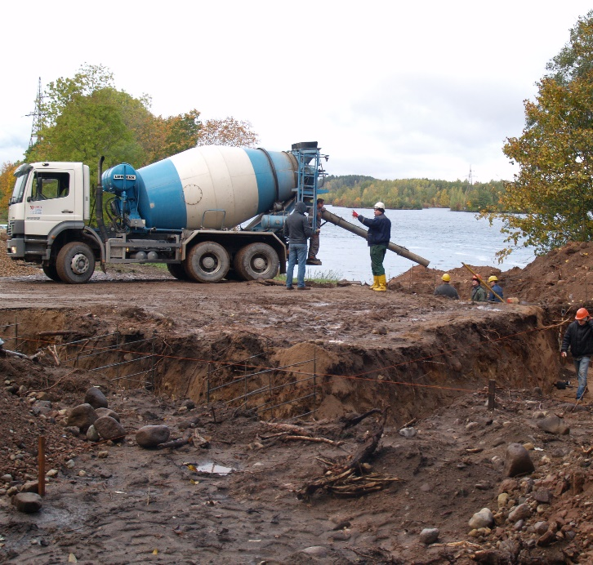
ZVEJNIEKLĪCIS SĒLPILS PAGASTĀ
Labiekārtošanas darbi veikti
2009-2010
Valsts budžeta finansējums
Salas novada pašvaldības finansējums

Slide 8
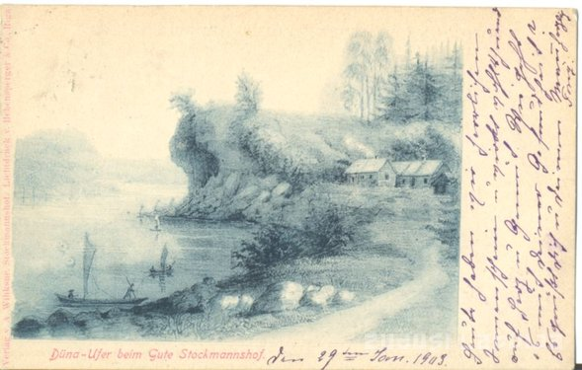
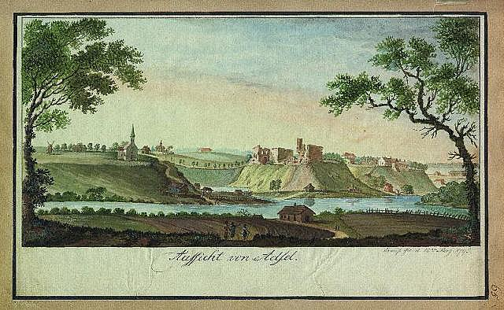
SĒLPILS PILSKALNS
Arheoloģiskajos izrakumos šeit tika iegūtas Latvijā vissenākās liecības par cilvēku, kas attiecināmas uz paleolīta jeb senākā akmens laikmeta beigu posmu - datējami ar apm. 9.g.t.p.m.ē.

Slide 9
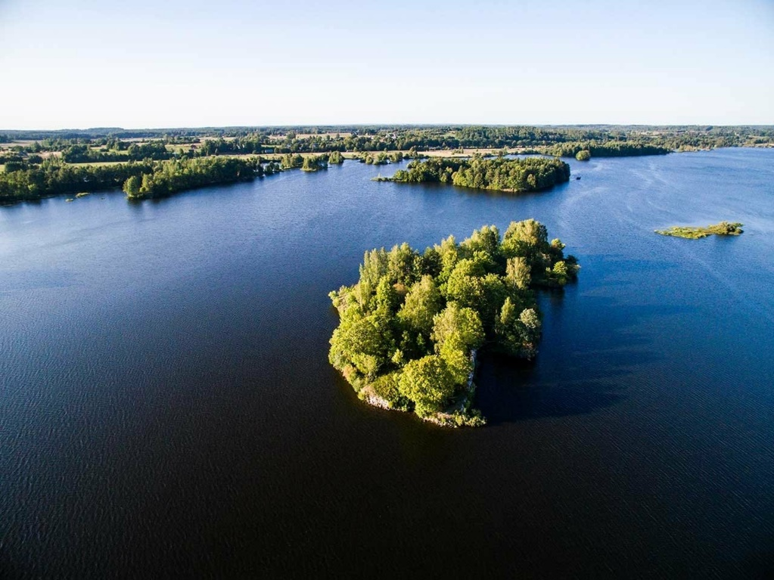
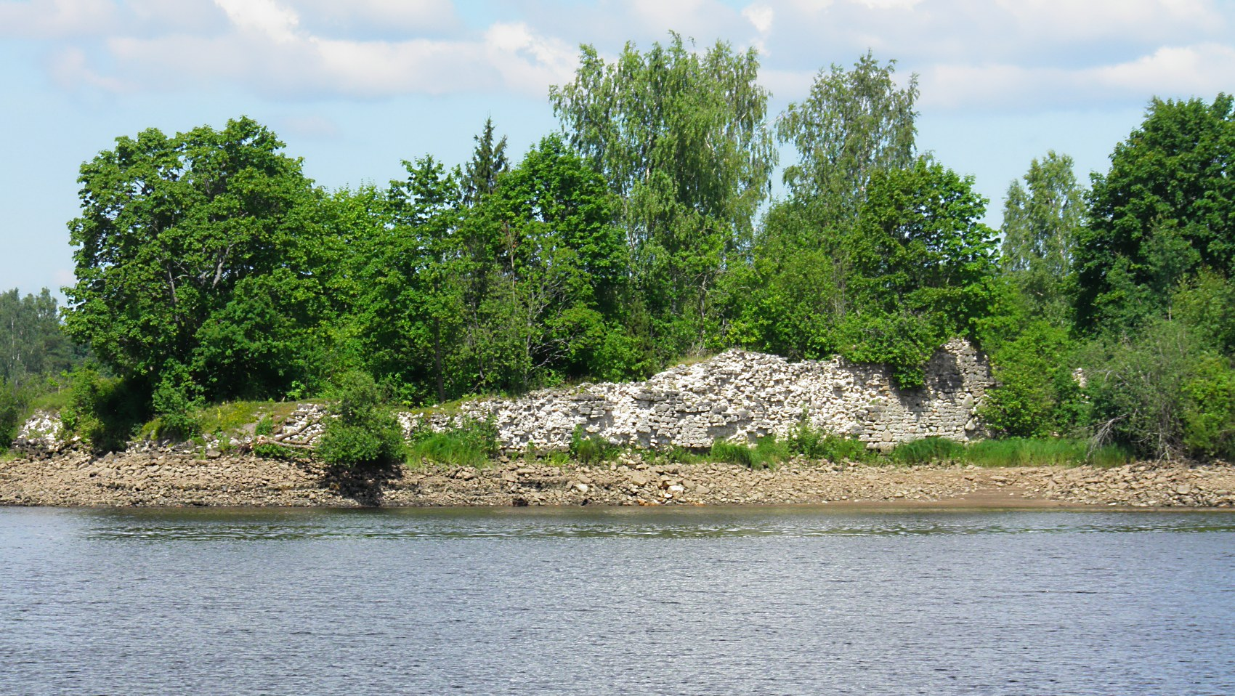
SĒLPILS PILSKALNS
2012.gadā Eiropas kultūras mantojumu dienu kultūrvēsturiskais objekts bija arī Sēlpils pilskalns un viduslaiku pils

Slide 10
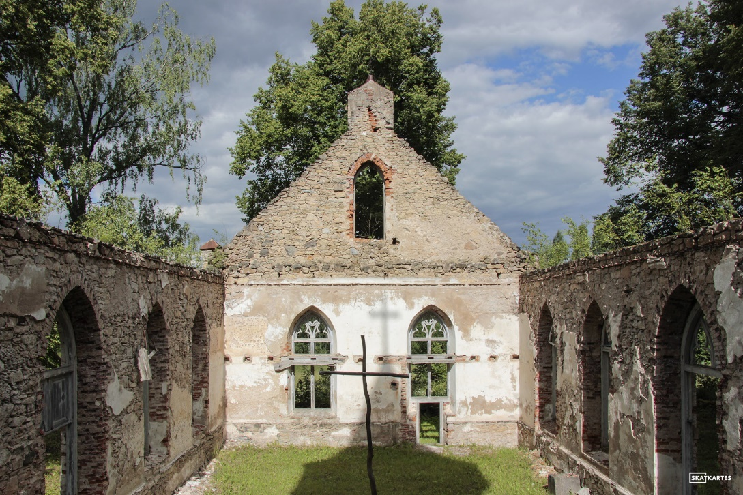
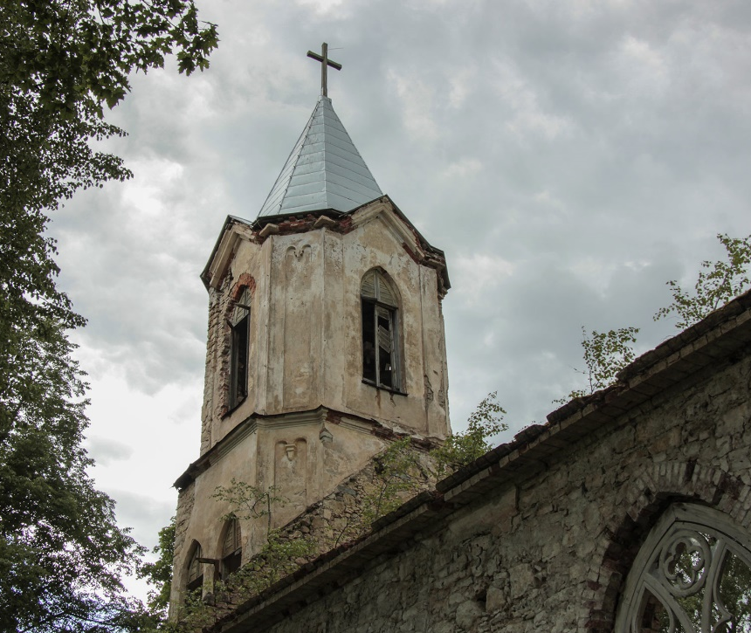
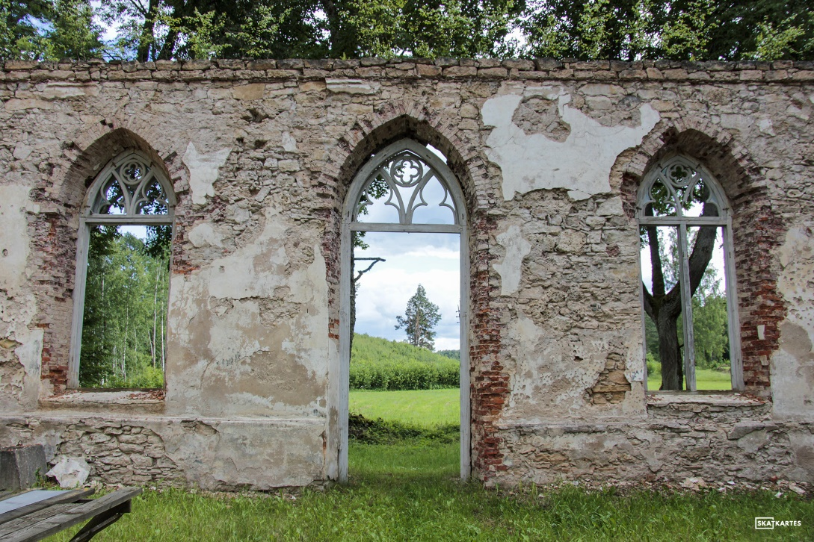
SĒLPILS BAZNĪCA
2017

Slide 11
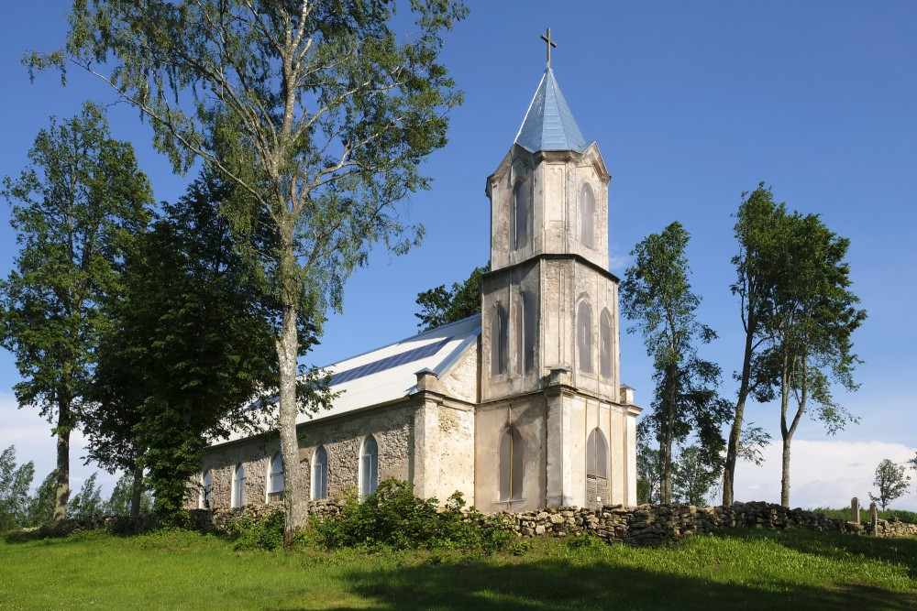
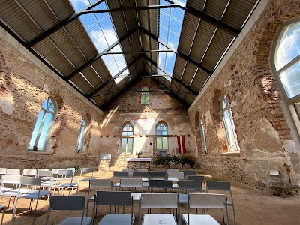
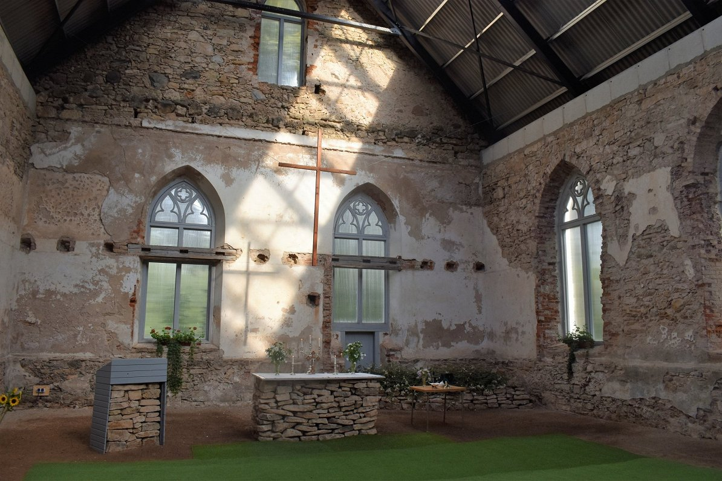
SĒLPILS BAZNĪCA
2022
«Zaļā baznīca, kura allaž atvērta»

Slide 12
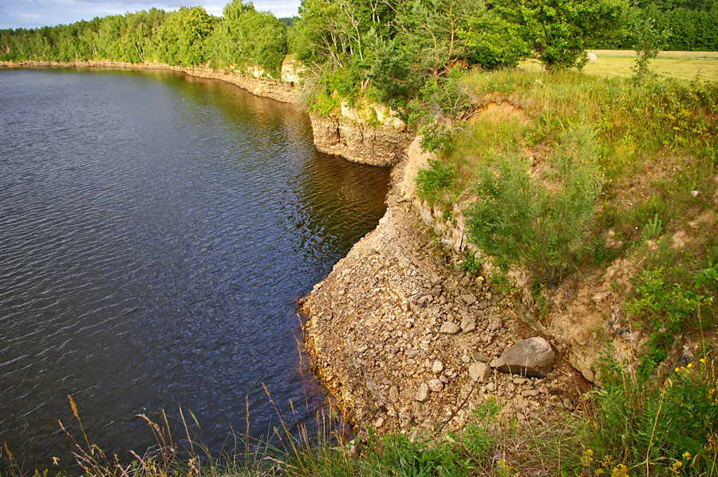
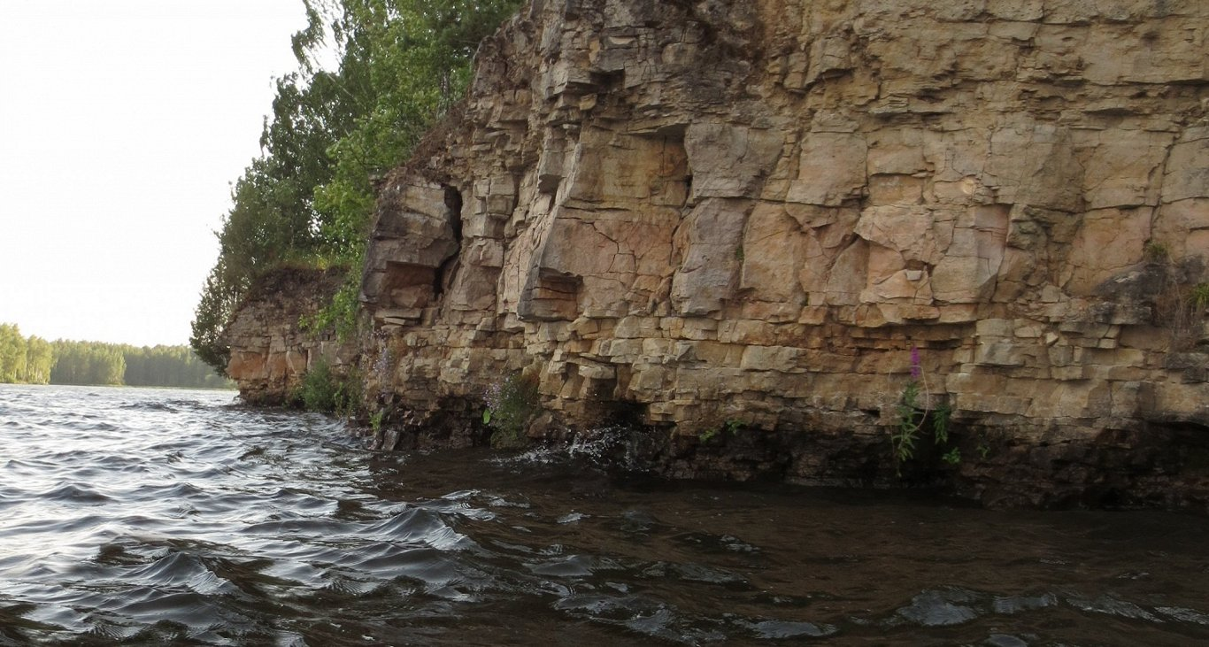
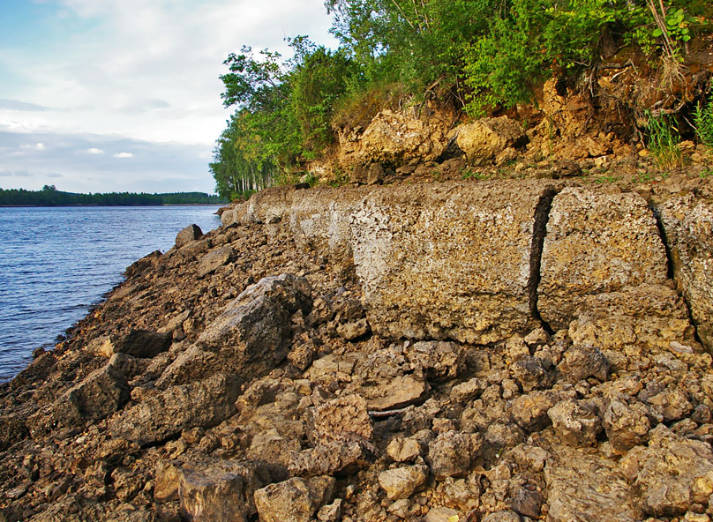
KRUSTALĪČA KLINTIS
LATVIJAS ĢEOVIETA 2022

Slide 13

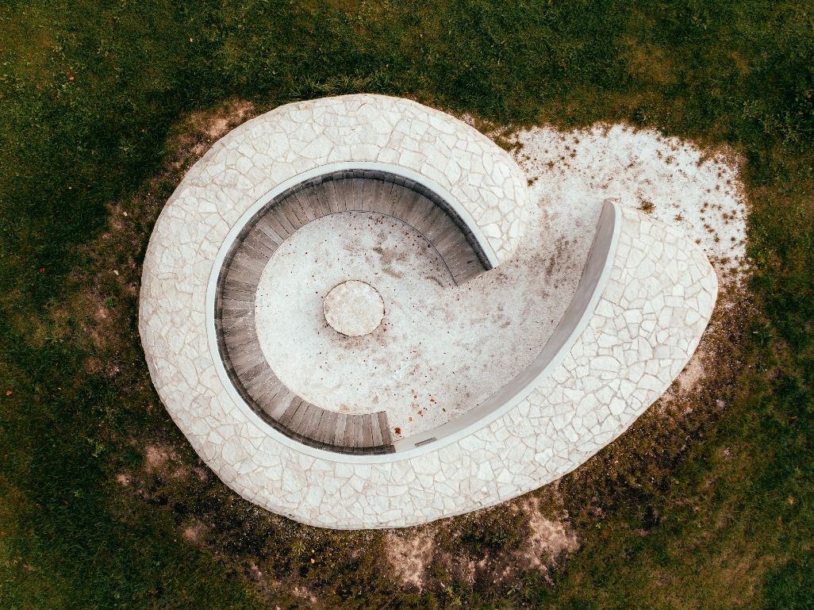
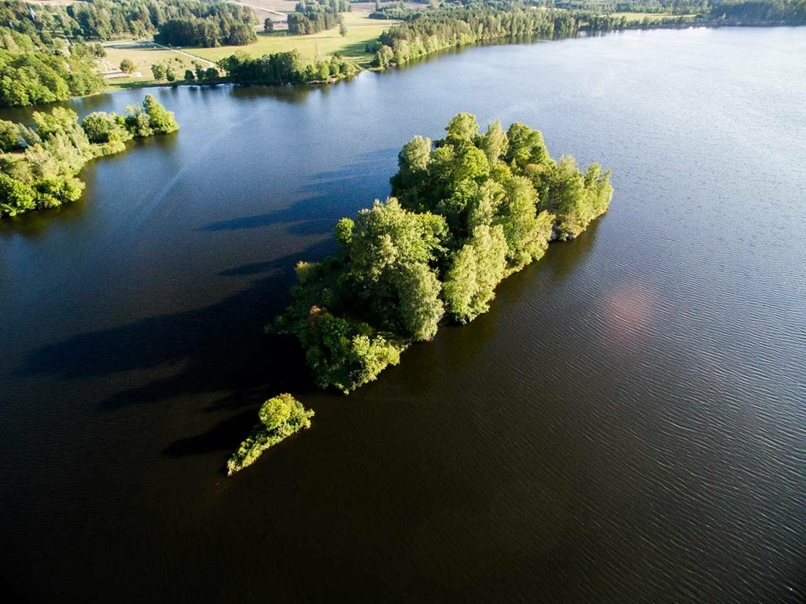
BALTU CEĻŠ
Maršruts “Baltu ceļš” tiek veidots ar Interreg V-A Latvijas – Lietuvas pārrobežu sadarbības programmas 2014.-2020. gadam līdzfinansētā projekta Nr. LLI-447 “Starptautiskā kultūras tūrisma maršruta “Baltu ceļš” atpazīstamības veicināšana” (”Izzini Baltus”) atbalstu.
Foto: Kaspars Siliņš

Slide 14
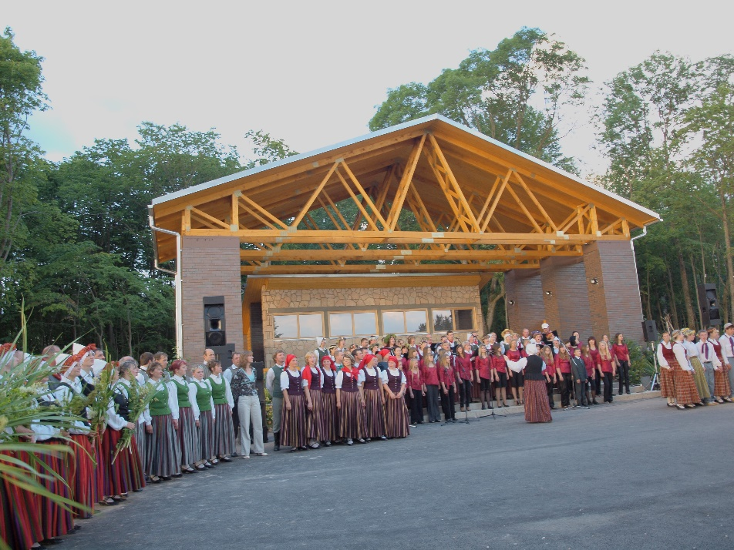
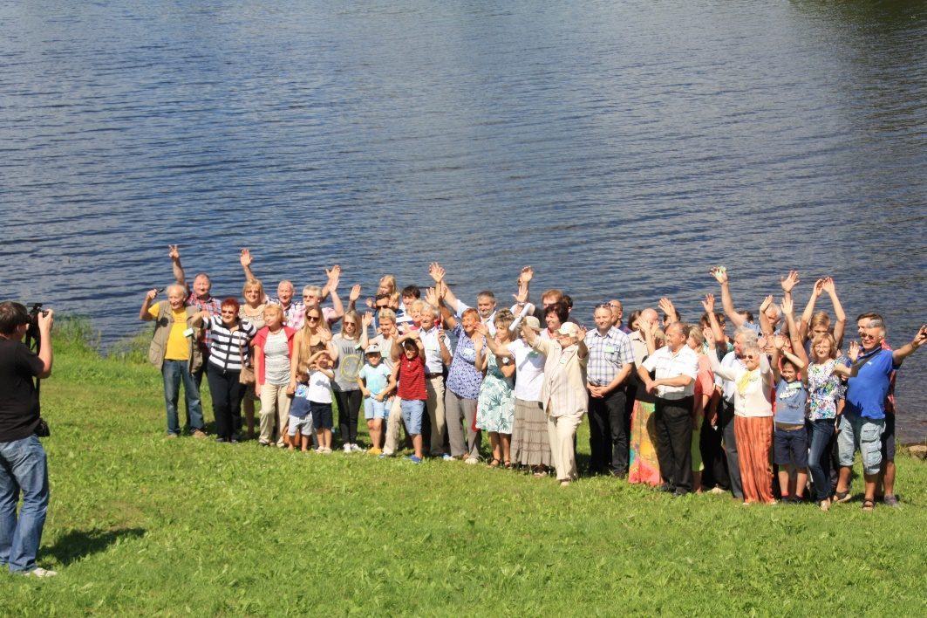
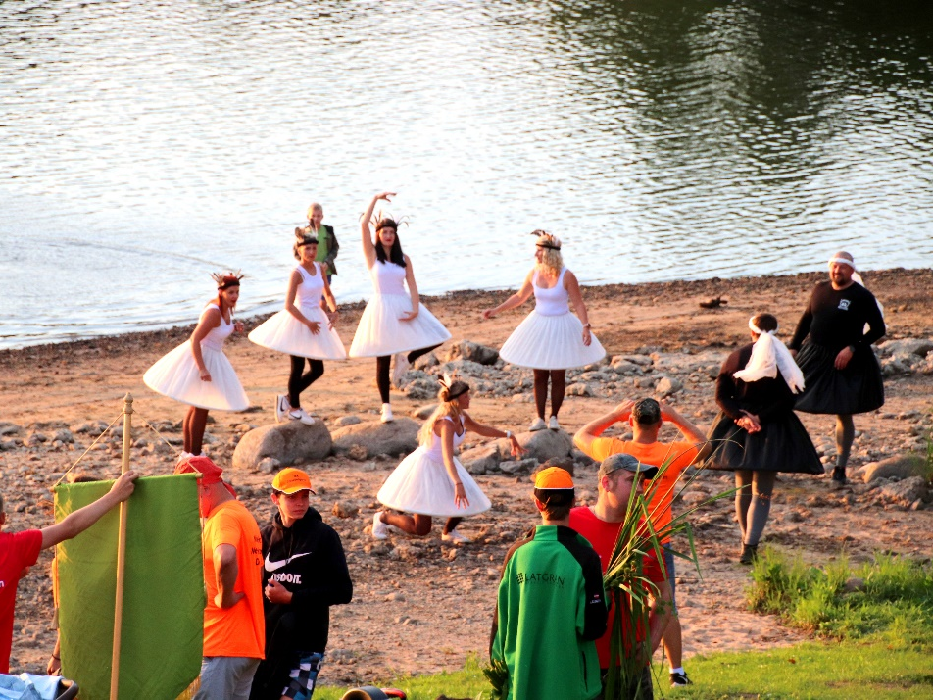
PASĀKUMI
Dziesmu un deju svētki «Sēlija rotā»
Zaļumbaļļu tradīcija
Daugavas sporta svētki
«Minhauzens»

Slide 15
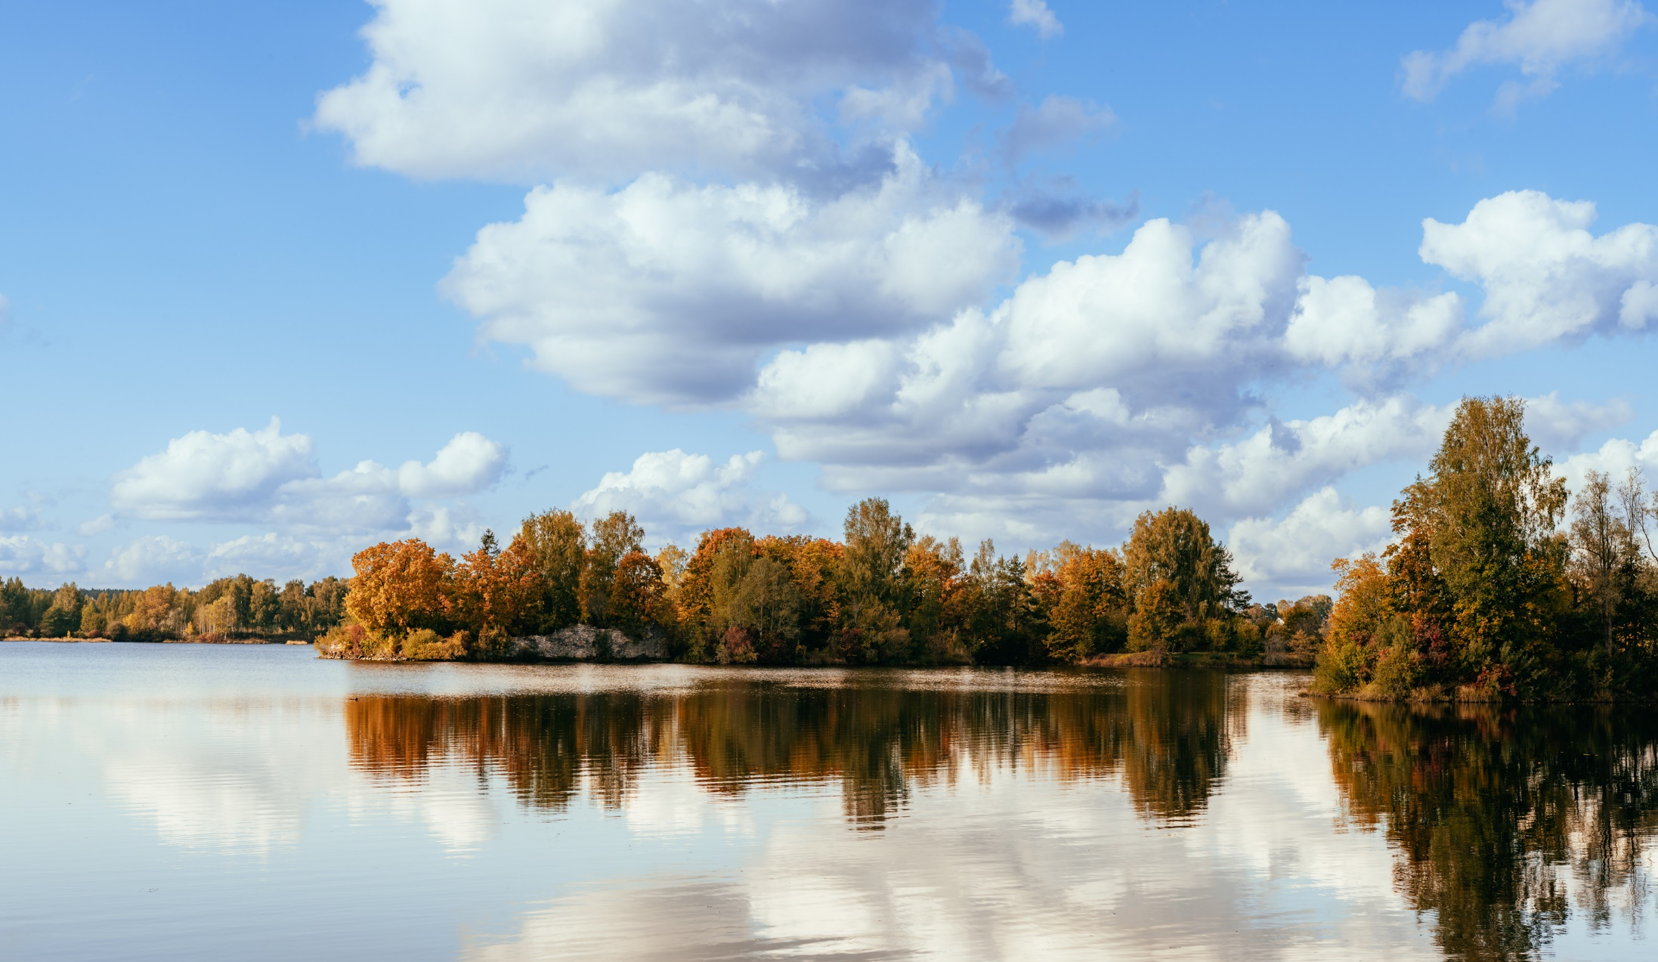
PALDIES PAR UZMANĪBU!
Foto: Kaspars Siliņš
www.jekabpils.lv

